Slide 1
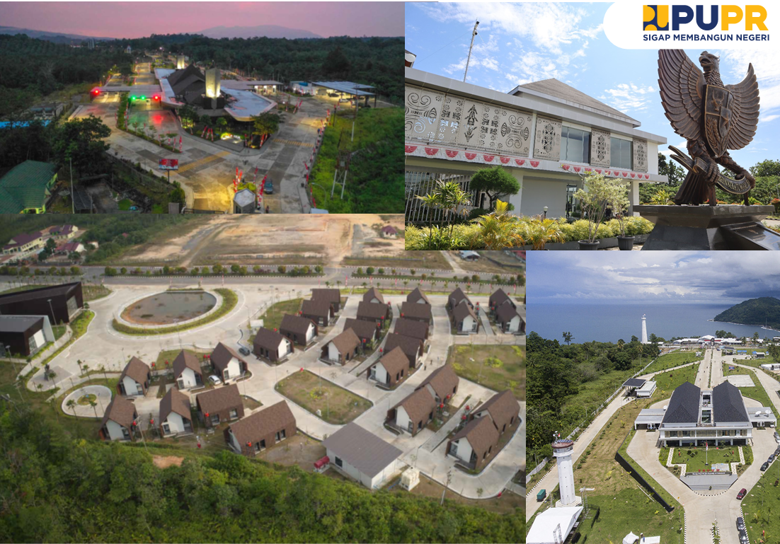
WORKSHOP SINKRONISASI PROGRAM
BIDANG CIPTA KARYA
TAHUN 2023 – 2025
PROVINSI JAWA TENGAH
SEKTOR BINA PENATAAN BANGUNAN
Sukoharjo, 09 November 2022

Slide 2
Link Materi: https://bit.ly/ProgramBPB

Slide 3
TUGAS DIREKTORAT BPB
Penyusunan dan perumusan kebijakan, strategi, & perencanaan teknis
Pembinaan pelaksanaan NSPK, perencanaan, pelaksanaan & evaluasi kinerja
Pelaksanaan kebijakan, pemantauan, evaluasi, & pelaporan
Pengelolaan bangunan gedung & rumah negara
TUGAS
DIREKTORAT BPB
Berdasarkan
Peraturan Menteri PUPR
NO. 13 Tahun 2020
Fasilitasi pemberdayaan & pembinaan kelembagaan serta pengembangan jejaring kemitraan
Pemberian bimbingan teknis & supervisi
Pelaksanaan urusan tata usaha & rumah tangga Direktorat
Pembinaan & pengawasan pelaksanaan kebijakan

Slide 4
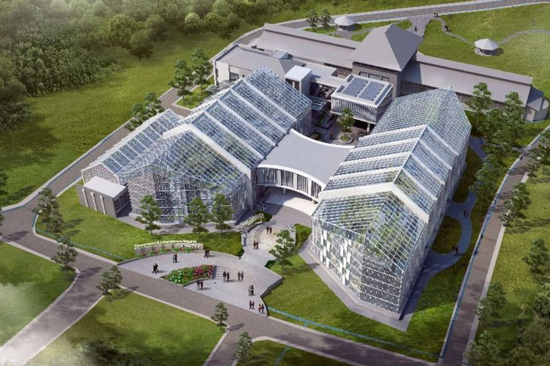
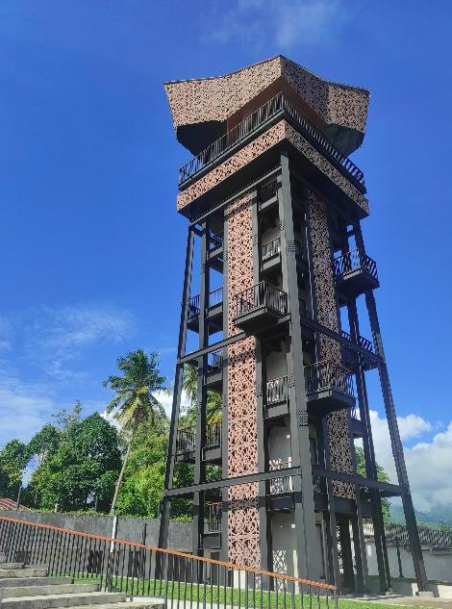
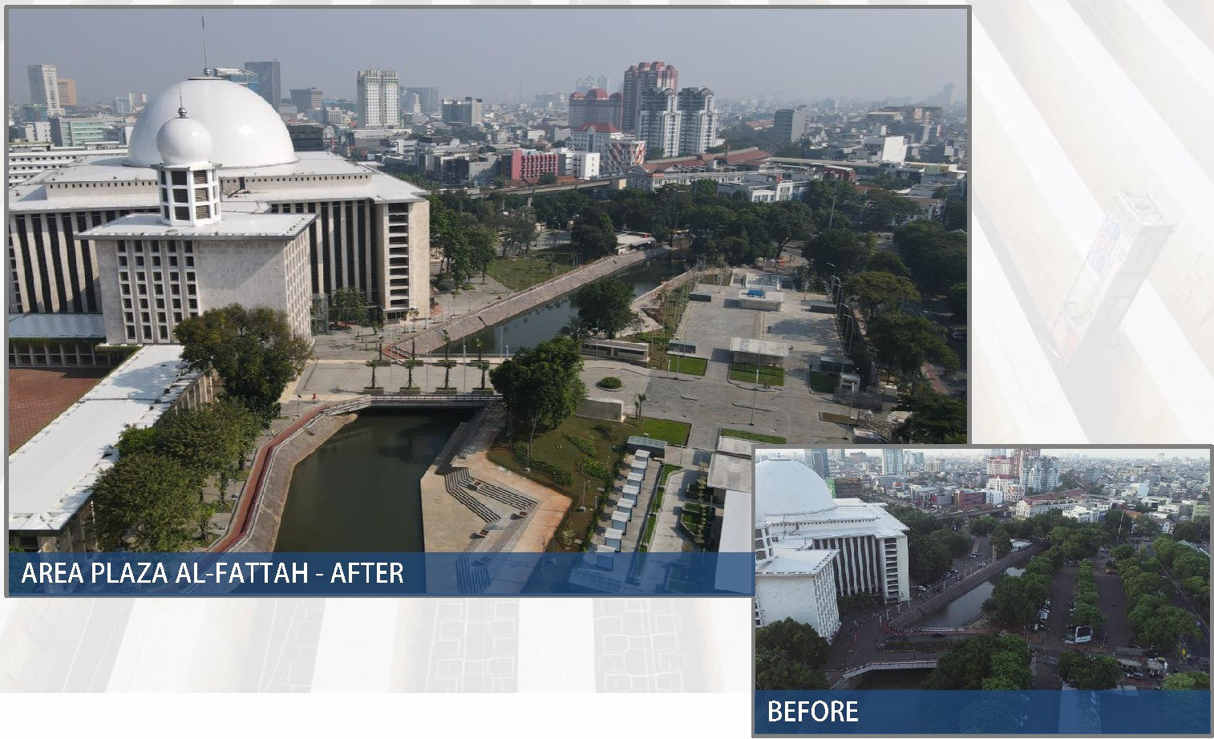
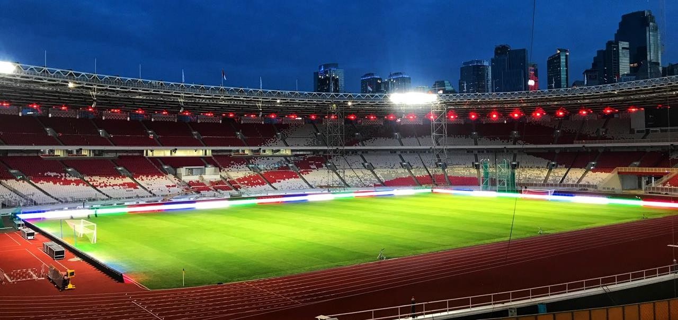
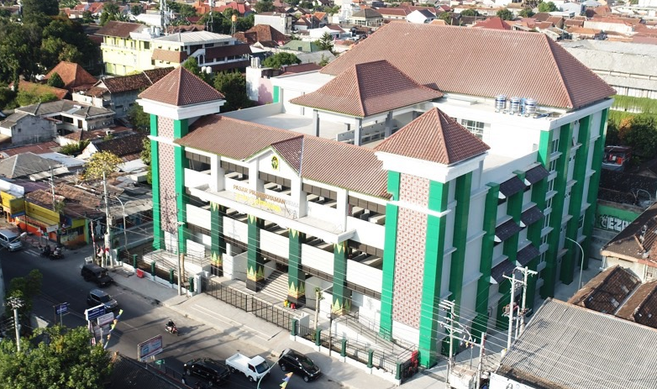
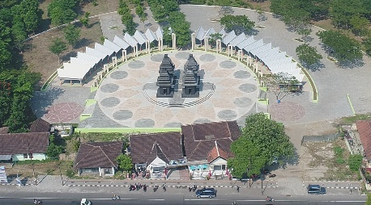
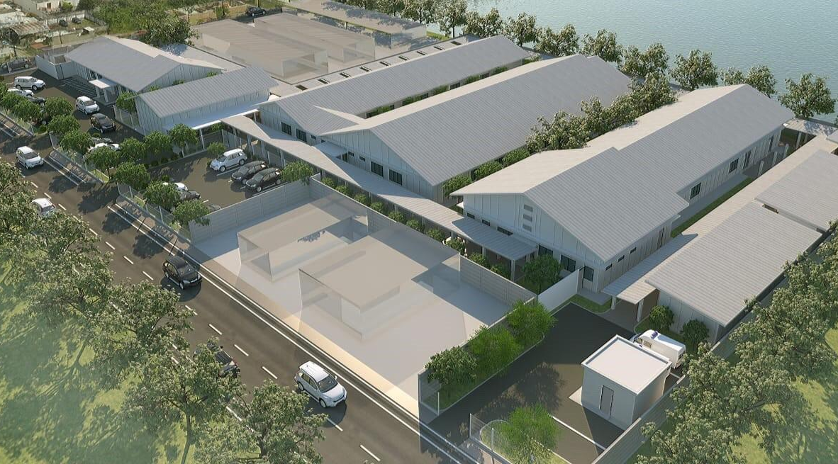
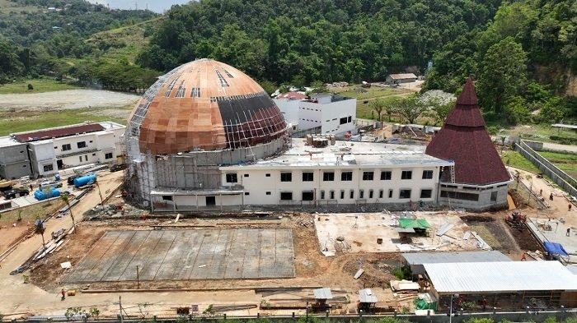
Pemb. Taman Anggrek KR Bogor
BEBERAPA KEGIATAN BINA PENATAAN BANGUNAN
Renovasi Masjid Istiqlal
Rehab. SUGBK – AG2018
Penataan Kws. Seribu Rumah Gadang
Pemb. Pasar Prawirotaman
Pemb. RTH Kanigoro Blitar
RS Darurat Covid Lamongan
Pemb. Papua Youth Creative Hub

Slide 5
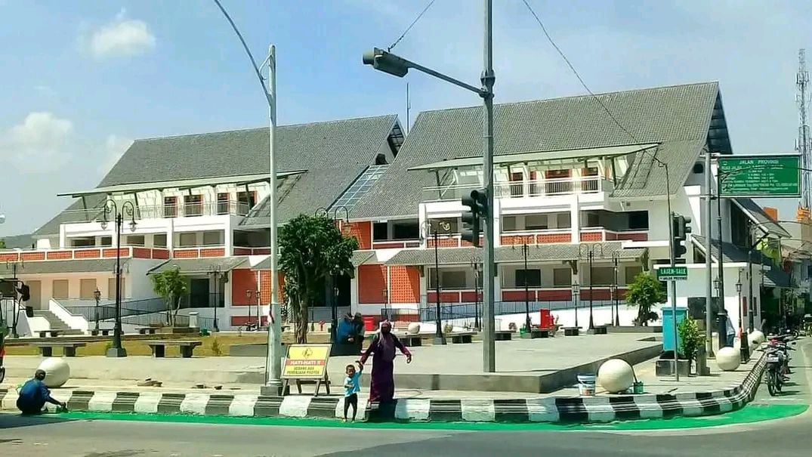
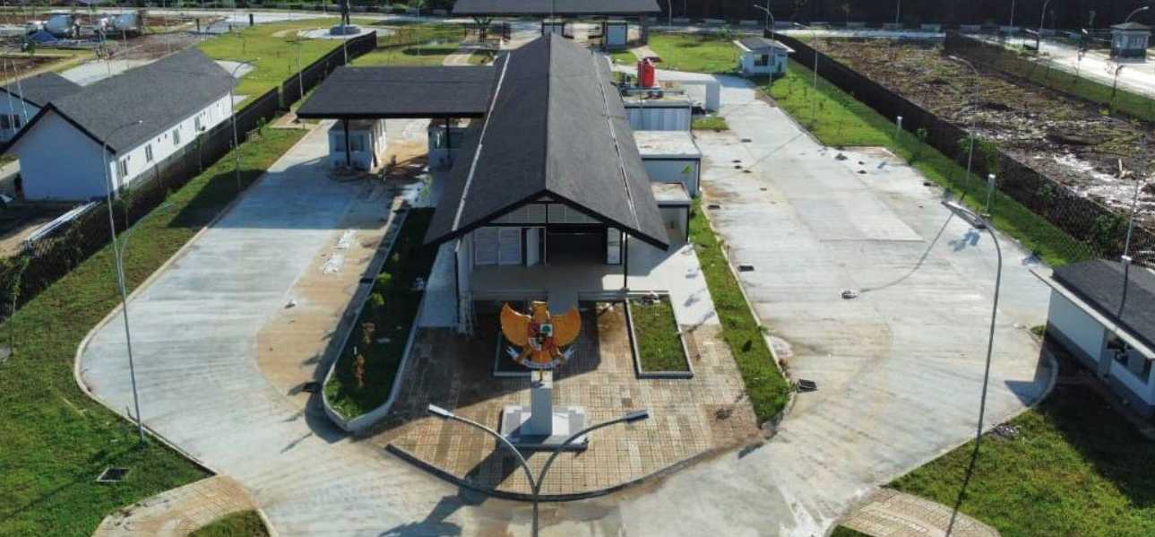
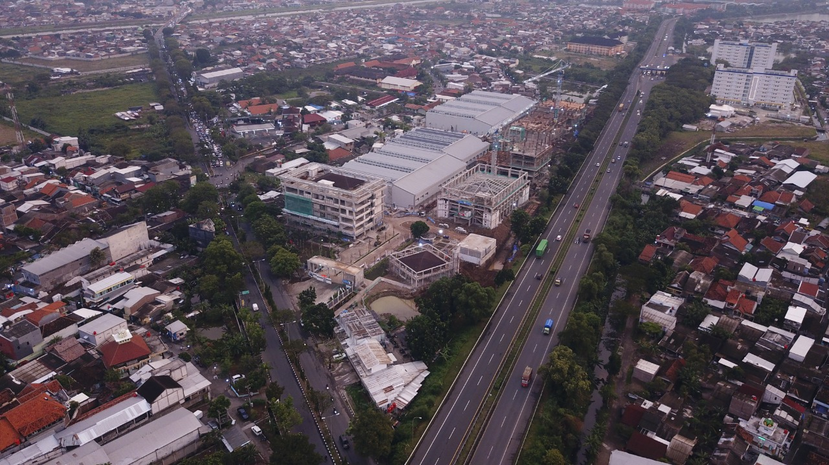
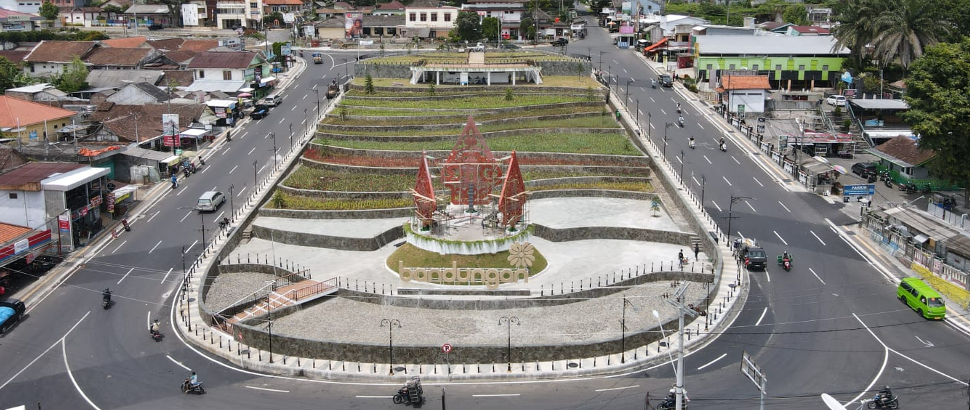
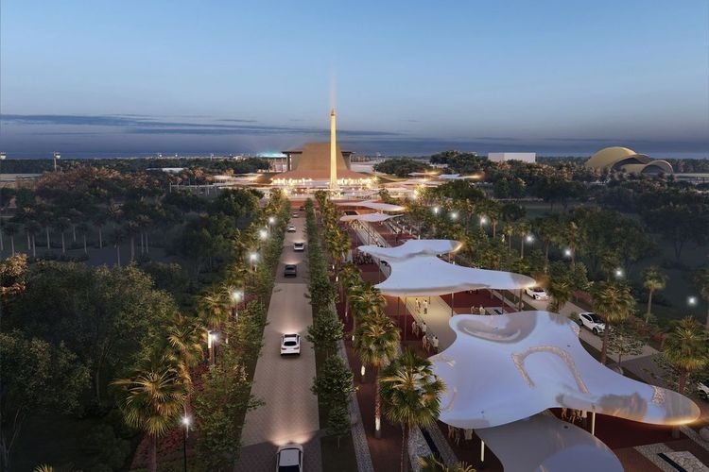
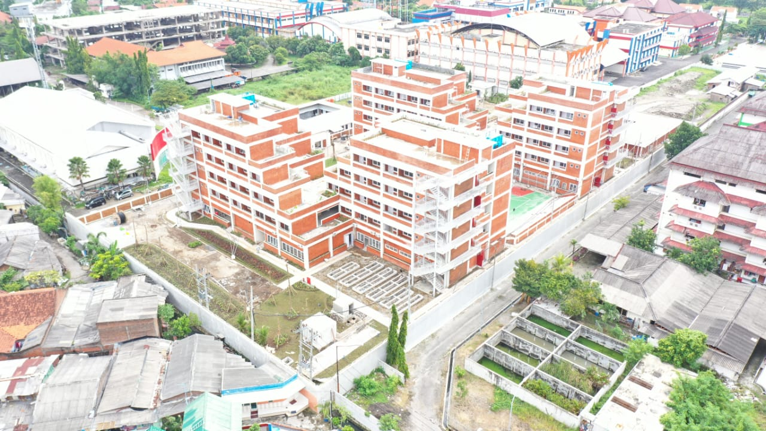
BEBERAPA KEGIATAN BINA PENATAAN BANGUNAN
Penataan Kota Pusaka Lasem
Pemb. PLBN Yetetkun
Politeknik Pekerjaan Umum Semarang
Pemb. Ruang Terbuka Ex. Pasar Bandungan
Pemb. AMN Surabaya
Revitalisasi Taman Mini Indonesia Indah

Slide 6
Sumber Usulan Kegiatan di Direktorat BPB yaitu :
Kegiatan Rutin/Wajib Direktorat :
Pembinaan Direktorat BPB (Rumah Negara, Bangunan Gedung, Penataan Bangunan & Lingkungan)
Dukungan Manajemen
Usulan Direktif :
Direktif Presiden : PP, Inpres, Perpres, Tertulis & Lisan yang diverifikasi oleh Dirjen CK melalui surat disposisi
Arahan Menteri PUPR
MOU Kementerian PUPR
Usulan Aspirasi Anggota DPR RI
Usulan Pemerintah Daerah (Provinsi, Kab/Kota) yang Memenuhi Syarat & Kriteria kegiatan Dit.BPB, mekanisme pengusulannya melalui SIPKP.

Slide 7
Usulan Program DIT. BPB (Indikasi)
Program
Perumahan dan Kws. Permukiman
Indikasi Prog./Target Lokasi Kegiatan/Sumber Usulan
Kegiatan
Penyelenggaraan Permukiman dan Bangunan Gedung
1. Pembinaan dan Pengawasan Penyelenggaraan Bangunan Gedung dan Penataan Bangunan
2. Pembinaan dan Pengelolaan Rumah Negara
Disusun Oleh:
Direktorat Bina Penataan Bangunan
3. Pemb. dan Rehabilitasi Bangunan Gedung Hijau
4. Rehabilitasi Bangunan Cagar Budaya dan Istana
5. Pemb. Bangunan Gedung Mitigasi Bencana
6. Pemb. dan Rehabilitasi Bangunan Gedung Pasca Bencana
7. Pemb. dan Rehabilitasi Bangunan Gedung Fungsi Sosial dan Keagamaan
Dilaksanakan Sesuai:
Direktif Presiden/Menteri
Berdasarkan PP/ Perpres/ Inpres/ Kepmen/ MOU Kemen. PUPR
RINCIAN OUTPUT
8. Penataan Bangunan Kws. Rawan Bencana
9. Penataan Bangunan dan Kws. Kebun Raya
10. Penataan Bangunan Kws. Pos Lintas Batas Negara
11. Penataan Bangunan Kws. Prioritas Tertentu
12. Penataan Bangunan Kws. Destinasi Wisata
13. Penataan Bangunan Kws. Cagar Budaya & Permukiman Tradisional
14. Penataan Bangunan dan Kws. Sistem Perkotaan Nasional
Dilaksanakan Berdasarkan :
Direktif Presiden/Menteri
Berdasarkan PP/ Perpres/ Inpres/ Kepmen/ MOU Kemen. PUPR/ Aspirasi DPR RI
Usulan Kegiatan Kab/Kota Pada Sasaran Lokasi yang Memenuhi Syarat / Kriteria

Slide 8
Usulan Program DIT. BPB (Kriteria)
No
Perumahan dan Kws. Permukiman
Syarat / Kriteria Usulan
Jenis
Penyelenggaraan Permukiman dan Bangunan Gedung
1
Pemb. dan Rehabilitasi Bangunan Gedung Hijau
Bangunan Pemerintah (BMN)
BG
2
Rehabilitasi Bangunan Cagar Budaya dan Istana
Terdaftar dalam Sisregnas CB Kemendikbudikti & sudah ada SK penetapan
BG
3
Pemb. Bangunan Gedung Mitigasi Bencana
Bangunan Pemerintah, Ada MOU dari BNPB dan Kemen. PUPR
BG
4
Pemb. dan Rehabilitasi Bangunan Gedung Pasca Bencana
Ada MOU dari BNPB dan Kemen. PUPR
BG
5
Pemb. dan Rehabilitasi Bangunan Gedung Fungsi Sosial dan Keagamaan
Ada perintah dari Menteri PUPR untuk dikerjakan
BG
6
Penataan Bangunan Kws. Rawan Bencana
Bangunan Pemerintah, Ada MOU dari BNPB dan Kemen. PUPR
PBL
7
Penataan Bangunan dan Kws. Kebun Raya
Ada MOU dari BRIN (LIPI) dan Kemen. PUPR
PBL
8
Penataan Bangunan Kws. Pos Lintas Batas Negara
Ada MOU dari BNPP dan Kemen. PUPR
PBL
9
Penataan Bangunan Kws. Prioritas Tertentu
Ada perintah dari Menteri PUPR untuk dikerjakan
PBL
10
Penataan Bangunan Kws. Destinasi Wisata
Deliniasi Peraturan Pemerintah 50 tahun 2011
PBL
11
Penataan Bangunan Kws. Cagar Budaya dan Permukiman Tradisional
Terdaftar di Sisregnas Cagar Budaya Kemendikbudikti
Ada SK Penetapan Kepala Daerah/Dirjen Kebudayaan
PBL
12
Penataan Bangunan dan Kws. Sistem Perkotaan Nasional
Deliniasi Peraturan Pemerintah Nomor 13 Tahun 2017
(Perubahan PP 26 Tahun 2008) Tentang RTRWN
PBL

Slide 9
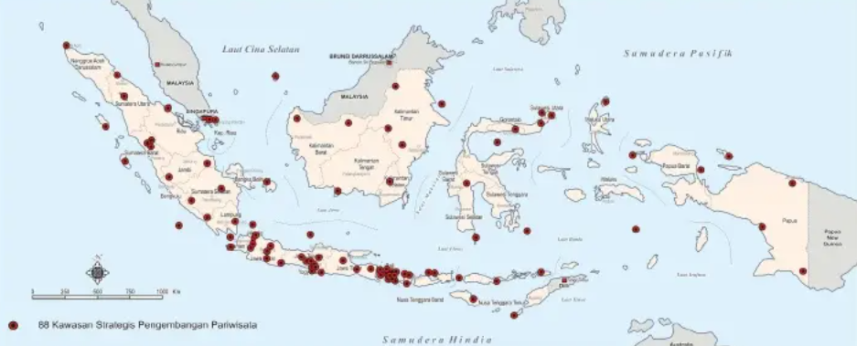
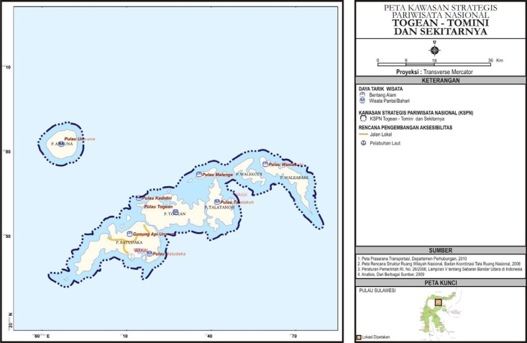
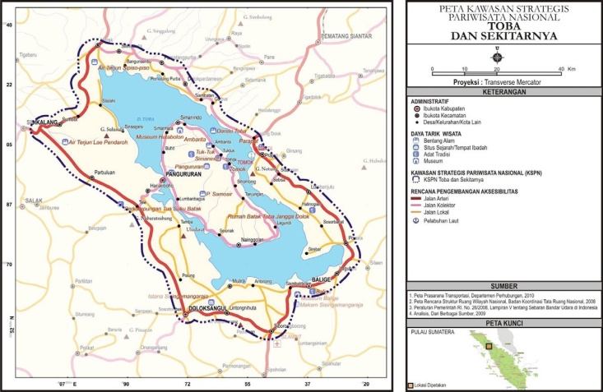
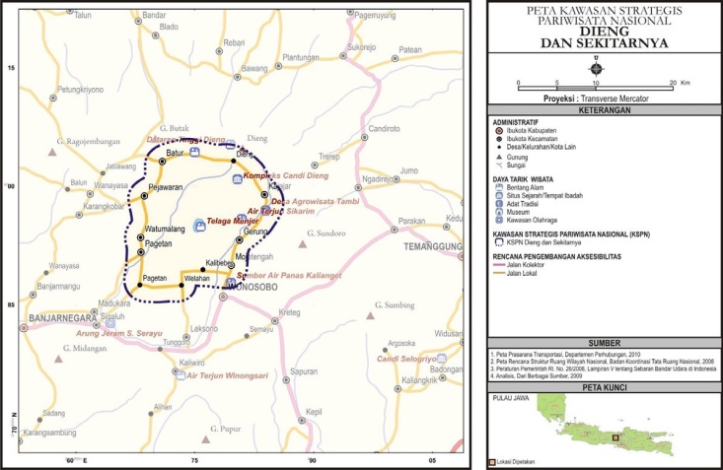
Penataan Bangunan Kws. Destinasi Wisata
Lokasi masuk dalam deliniasi peta kawasan PP 50/2011 tentang Rencana Induk Pembangunan Kepariwisataan Nasional 2010 - 2025
88 Kawasan
33 Propinsi
98 Kabupaten
14 Kota

Slide 10
Penataan Bangunan Kws. Destinasi Wisata (Lokasi) - 1
No | KSPN (& Sekitarnya) | Propinsi | Kab/Kota
1 | Weh | ACEH | Kota Sabang
2 | Tangkahan | SUMUT | Kab. Langkat
3 | Teluk Dalam-Nias | SUMUT | Kab. Nias
4 | Toba | SUMUT | Kab. Dairi; Kab. Humbang Hasundutan; Kab. Toba Samosir; Kab. Karo; Kab. Samosir; Kab. Simalungun; Kab. Tapanuli Utara
5 | Bukittinggi | SUMBAR | Kota Bukittinggi
6 | Maninjau | SUMBAR | Kab. Agam
7 | Siberut | SUMBAR | Kab. Kepulauan Mentawai
8 | Singkarak | SUMBAR | Kab. Solok; Kab. Tanah Datar
9 | Rupat | RIAU | Kab. Bengkalis
10 | Lagoi-Bintan | KEPRI | Kab. Bintan
11 | Natuna | KEPRI | Kab. Natuna
12 | Nongsa - Pulau Abang | KEPRI | Kota Batam
13 | Kerinci Seblat | JAMBI | Kab. Kerinci
14 | Muaro Jambi | JAMBI | Kab. Muaro Jambi
15 | Enggano | BENGKULU | Kab. Bengkulu Utara
16 | Tanjung Kelayang | BABEL | Kab. Belitung
17 | Pagaralam | SUMSEL | Kota Pagaralam
18 | Palembang Kota (Sungai Musi) | SUMSEL | Kota Palembang
19 | Danau Ranau | SUMSEL | Kab. Ogan Komering Ulu Selatan
 |  | LAMPUNG | Kab. Lampung Barat
20 | Krakatau | LAMPUNG | Kab. Lampung Selatan
22 | Ujung Kulon- Tj. Lesung | BANTEN | Kab. Pandeglang
No | KSPN (& Sekitarnya) | Propinsi | Kab/Kota
23 | Kep Seribu | DKI | Kab. Kepulauan Seribu
24 | Kota Tua - Sunda Kelapa | DKI | Kota Jakarta Barat; Kota Jakarta Utara
25 | Ciwidey | JABAR | Kab. Bandung
26 | Bandung Kota | JABAR | Kota Bandung; Kota Cimahi
27 | Halimun | JABAR | Kab. Sukabumi
28 | Pangandaran | JABAR | Kab. Ciamis
29 | Puncak - Gede Pangrango | JABAR | Kab. Bogor; Kab. Cianjur
30 | Tangkuban Perahu | JABAR | Kab. Bandung Barat; Kab. Subang
31 | Dieng | JATENG | Kab. Banjarnegara; Kab. Wonosobo
32 | Karimunjawa | JATENG | Kab. Jepara
33 | Prambanan - Kalasan | JATENG | Kab. Klaten
34 | Sangiran | JATENG | Kab. Karanganyar; Kab. Sragen
35 | Borobudur | JATENG | Kab. Magelang
36 | Merapi - Merbabu | JATENG | Kab. Boyolali; Kab. Magelang
 |  | DIY | Kab. Sleman
37 | Karst Gunung Kidul | DIY | Kab. Gunung Kidul
38 | Pantai Selatan Yogya | DIY | Kab. Bantul; Kab. Gunung Kidul
39 | Yogyakarta Kota | DIY | Kota Yogyakarta
40 | Bromo - Tengger - Semeru | JATIM | Kab. Lumajang; Kab. Malang; Kab. Pasuruan; Kab. Probolinggo
41 | Ijen - Baluran | JATIM | Kab. Banyuwangi; Kab. Bondowoso
42 | Karst Pacitan | JATIM | Kab. Pacitan
43 | Trowulan | JATIM | Kab. Mojokerto

Slide 11
Penataan Bangunan Kws. Destinasi Wisata (Lokasi) - 2
No | KSPN (& Sekitarnya) | Propinsi | Kab/Kota
44 | Sambas | KALBAR | Kab. Sambas
45 | Sentarum | KALBAR | Kab. Kapuas Hulu
46 | Lhoksado | KALSEL | Kab. Hulu Sungai Selatan
47 | Kayan Mentarang | KALTARA | Kab. Bulungan; Kab. Malinau; Kab. Nunukan
48 | Tanjung Puting | KALTENG | Kab. Kotawaringin Barat; Kab. Seruyan
49 | Derawan - Sangalaki | KALTIM | Kab. Berau
50 | Kota Bangun - Tanjung Isuy | KALTIM | Kab. Kutai Kartanegara
51 | Long Bagun | KALTIM | Kab. Kutai Barat
52 | Bitung - Lembeh | SULUT | Kota Bitung
53 | Bunaken | SULUT | Kota Manado
54 | Tomohon - Tondano | SULUT | Kab. Minahasa Selatan
55 | Gorontalo Kota - Limboto | GORONTALO | Kab. Gorontalo; Kota Gorontalo
56 | Togean - Tomini | SULTENG | Kab. Parigi Moutong
57 | Takabonerate | SULSEL | Kab. Kepulauan Selayar
58 | Toraja | SULSEL | Kab. Tana Toraja
59 | Wakatobi | SULTRA | Kab. Wakatobi
60 | Bedugul | BALI | Kab. Tabanan
61 | Karangasem - Amuk | BALI | Kab. Karangasem
62 | Tulamben - Amed | BALI | Kab. Karangasem
63 | Besakih - Gunung Agung | BALI | Kab. Karangasem
64 | Kintamani - danau Batur | BALI | Kab. Bangli
65 | Kuta - Sanur - Nusa Dua | BALI | Kab. Badung; Kota Denpasar
No | KSPN (& Sekitarnya) | Propinsi | Kab/Kota
66 | Menjangan - Pemuteran | BALI | Kab. Buleleng
67 | Bali Utara / Singaraja | BALI | Kab. Buleleng
68 | Nusa Penida | BALI | Kab. Klungkung
69 | Taman Nasional Bali Barat | BALI | Kab. Jembrana
70 | Ubud | BALI | Kab. Gianyar
71 | Gili Tramena | NTB | Kab. Lombok Utara
72 | Moyo | NTB | Kab. Sumbawa
73 | Pantai Selatan Lombok | NTB | Kab. Lombok Timur
74 | Rinjani | NTB | Kab. Lombok Barat; Kab. Lombok Tengah; Kab. Lombok Timur
75 | Tambora | NTB | Kab. Bima; Kab. Dompu
76 | Alor - Kalabahi | NTT | Kab. Alor
77 | Ende - Kelimutu | NTT | Kab. Ende
78 | Komodo | NTT | Kab. Manggarai Barat
79 | Nemberala - Rotendao | NTT | Kab. Rote Ndao
80 | Waikabubak - Manupeh Tanah Daru | NTT | Kab. Sumba Barat
81 | Bandaneira | MALUKU | Kab. Maluku Tengah
82 | Morotai | MALUT | Kab. Pulau Morotai
83 | Agats - Asmat | PAPUA | Kab. Asmat
84 | Biak | PAPUA | Kab. Biak Numfor
85 | Sentani | PAPUA | Kab. Jayapura
86 | Wazur - Merauke | PAPUA | Kab. Merauke
87 | Raja Ampat | PAPBAR | Kab. Raja Ampat

Slide 12
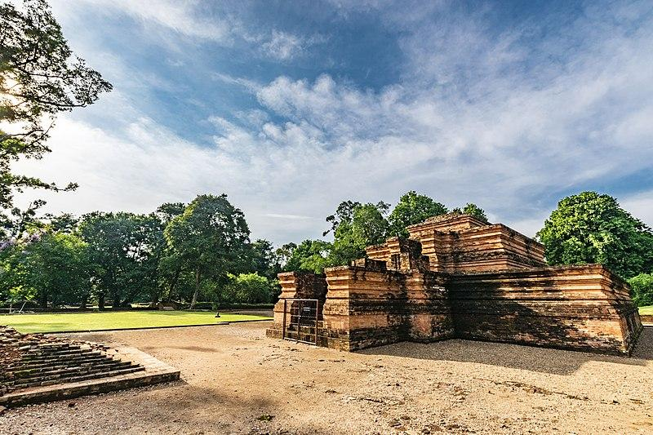
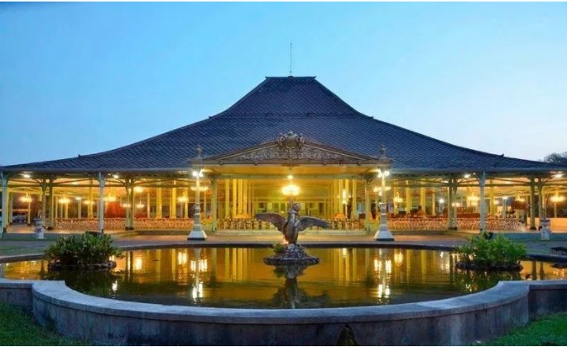
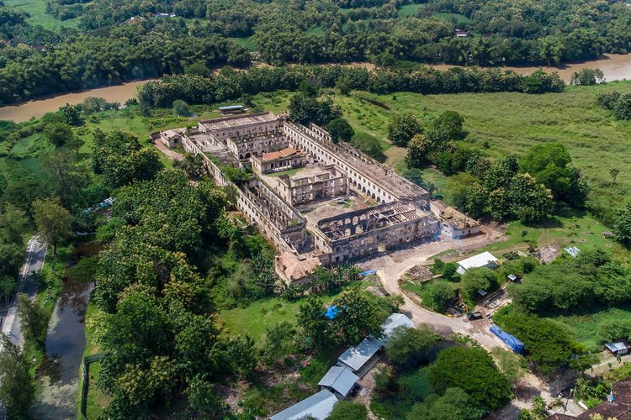
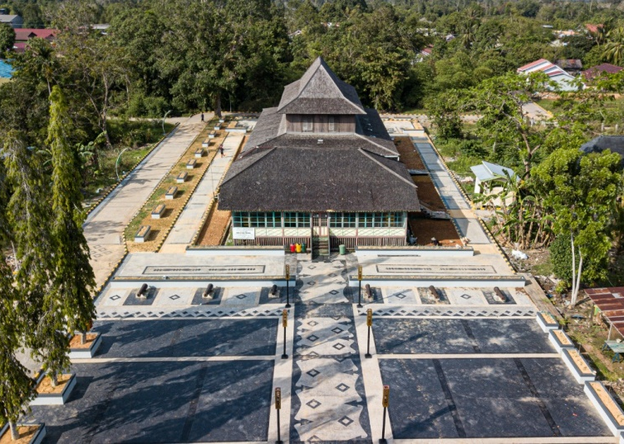
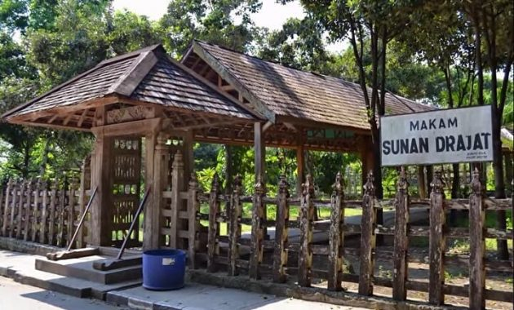
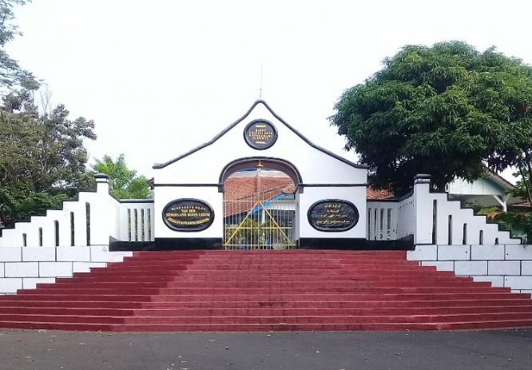
Penataan Bangunan Kws. Cagar Budaya dan Permukiman Tradisional
1737 Kws. Terdata
Terdaftar di Sisregnas Cagar Budaya Kemendikbudikti
Ada SK Penetapan Kepala Daerah/Dirjen Kebudayaan Kemendikbudikti
Candi Muaro Jambi
Keraton Mangkunegaran
Benteng Pendem
Keraton Pakunegara Tayan
Makam Sunan Drajad
Keraton Galuh Pakuan

Slide 13
Penataan Bangunan dan Kws. Sistem Perkotaan Nasional - 1
Deliniasi Peraturan Pemerintah Nomor 13 Tahun 2017
(Perubahan PP 26 Tahun 2008) Tentang RTRWN
243 Pusat Kegiatan
PROPINSI | KAWASAN | PUSAT KEGIATAN |  |  | KRITERIA
 |  | PKN | PKW | PKSN | 1 | 2 | 3 | 4 | 5 | 6
ACEH | Takengon |  | ▲ |  | ▲
 | Banda Aceh | ▲ |  |  | ▲
 | Langsa |  | ▲ |  |  |  |  | ▲
 | Meulaboh |  | ▲ |  |  |  |  | ▲ | ▲
 | Lhokseumawe |  | ▲ | ▲ | ▲ | ▲
 | Sabang |  | ▲ | ▲ | ▲ | ▲
SUMATERA UTARA | Sidikalang |  | ▲ |  |  |  | ▲
 | Medan |  |  | ▲ |  | ▲
 | Perkotaan MEBIDANGRO | ▲ |  |  |  |  |  | ▲
 | Balige |  | ▲ |  | ▲
 | Kisaran |  | ▲ |  | ▲
 | Padang Sidempuan |  | ▲ |  | ▲
 | Pematang Siantar |  | ▲ |  | ▲
 | Rantau Prapat |  | ▲ |  | ▲
 | Sibolga |  | ▲ |  | ▲
 | Tebing Tinggi |  | ▲ |  | ▲
 | Gunung Sitoli |  | ▲ |  | ▲ |  |  |  | ▲
Kriteria :
1. Pengembangan/peningkatan fungsi
2. Pengembangan Baru
3. Mendorong Pengembangan Kota-Kota sentra produksi
4. Revitalisasi kota-kota yang telah berfungsi
5. Rehabilitasi kota akibat bencana alam
6. Revitalisasi dan Percepatan pengembangan Kota-Kota pusat Pertumbuhan Nasional

Slide 14
Penataan Bangunan dan Kws. Sistem Perkotaan Nasional - 2
PROPINSI | KAWASAN | PUSAT KEGIATAN |  |  | KRITERIA
 |  | PKN | PKW | PKSN | 1 | 2 | 3 | 4 | 5 | 6
SUMATERA BARAT | Muarasiberut |  | ▲ |  |  | ▲
 | Payakumbuh |  | ▲ |  |  | ▲
 | Solok |  | ▲ |  |  | ▲
 | Tuapejat |  | ▲ |  |  | ▲
 | Bukittinggi |  | ▲ |  | ▲
 | Pariaman |  | ▲ |  | ▲
 | Sawahlunto |  | ▲ |  | ▲
 | Perkotaan PALAPA | ▲ |  |  | ▲
RIAU | Pekanbaru | ▲ |  |  | ▲
 | Pangkalan Kerinci |  | ▲ |  | ▲
 | Pasir Pangarayan |  | ▲ |  | ▲
 | Rengat |  | ▲ |  | ▲
 | Siak Sri Indrapura |  | ▲ |  | ▲
 | Teluk Kuantan |  | ▲ |  | ▲
 | Tembilahan |  | ▲ |  | ▲
 | Dumai | ▲ |  | ▲ | ▲
 | Bagan Siapi-Api |  | ▲ |  |  |  | ▲
 | Bangkinang |  | ▲ |  |  |  | ▲
 | Bengkalis |  | ▲ | ▲ |  | ▲ | ▲
KEPULAUAN RIAU | Dabo-Pulau Singkep |  | ▲ |  |  |  | ▲
 | Daik Lingga |  | ▲ |  |  |  | ▲
 | Tanjung Balai Karimun |  | ▲ |  | ▲
 | Tanjung Pinang |  | ▲ |  | ▲
 | Ranai |  |  | ▲ |  | ▲
 | Batam | ▲ |  | ▲ | ▲ |  |  | ▲
 | Terempa |  | ▲ | ▲ | ▲ |  | ▲
JAMBI | KualaTungkal |  | ▲ |  |  |  | ▲
 | Sarolangun |  | ▲ |  |  |  | ▲
 | Muara Bulian |  | ▲ |  | ▲
 | Muara Sabak |  | ▲ |  | ▲
 | Muarobungo |  | ▲ |  | ▲
Kriteria :
1. Pengembangan/peningkatan fungsi
2. Pengembangan Baru
3. Mendorong Pengembangan Kota-Kota sentra produksi
4. Revitalisasi kota-kota yang telah berfungsi
5. Rehabilitasi kota akibat bencana alam
6. Revitalisasi dan Percepatan pengembangan Kota-Kota pusat Pertumbuhan Nasional

Slide 15
Penataan Bangunan dan Kws. Sistem Perkotaan Nasional - 3
PROPINSI | KAWASAN | PUSAT KEGIATAN |  |  | KRITERIA
 |  | PKN | PKW | PKSN | 1 | 2 | 3 | 4 | 5 | 6
BENGKULU | Bengkulu | ▲ |  |  | ▲
 | Manna |  | ▲ |  | ▲
 | Curup |  | ▲ |  |  | ▲
 | Muko-Muko |  | ▲ |  |  | ▲
SUMATERA SELATAN | Perkotaan PATUNGRAYA AGUNG | ▲ |  |  | ▲
 | Lubuk Linggau |  | ▲ |  | ▲
 | Muara Enim |  | ▲ |  | ▲
 | Prabumulih |  | ▲ |  | ▲
 | Baturaja |  | ▲ |  |  |  | ▲
 | Kayu agung |  | ▲ |  |  |  | ▲
 | Lahat |  | ▲ |  |  |  | ▲
 | Sekayu |  | ▲ |  |  |  | ▲
KEPULAUAN BANGKA BELITUNG | Pangkal Pinang | ▲ |  |  | ▲
 | Manggar |  | ▲ |  |  |  | ▲
 | Muntok |  | ▲ |  |  |  | ▲
 | Tanjungpandan |  | ▲ |  |  |  | ▲
LAMPUNG | Bandar Lampung | ▲ |  |  |  |  |  |  |  | ▲
 | Kota Agung |  | ▲ |  |  |  | ▲
 | Menggala |  | ▲ |  |  |  | ▲
 | Kotabumi |  | ▲ |  | ▲
 | Metro |  | ▲ |  | ▲
 | Liwa |  | ▲ |  |  | ▲
Kriteria :
1. Pengembangan/peningkatan fungsi
2. Pengembangan Baru
3. Mendorong Pengembangan Kota-Kota sentra produksi
4. Revitalisasi kota-kota yang telah berfungsi
5. Rehabilitasi kota akibat bencana alam
6. Revitalisasi dan Percepatan pengembangan Kota-Kota pusat Pertumbuhan Nasional

Slide 16
Penataan Bangunan dan Kws. Sistem Perkotaan Nasional - 4
PROPINSI | KAWASAN | PUSAT KEGIATAN |  |  | KRITERIA
 |  | PKN | PKW | PKSN | 1 | 2 | 3 | 4 | 5 | 6
BANTEN | Cilegon | ▲ |  |  | ▲
 | Pandeglang |  | ▲ |  |  |  | ▲
JAKARTA JAWA BARAT BANTEN | Perkotaan JABODETABEK | ▲ |  |  |  |  |  | ▲
JAWA BARAT | Perkotaan BANDUNG RAYA | ▲ |  |  |  |  |  | ▲
 | Cidaun |  | ▲ |  |  | ▲
 | Pangandaran |  | ▲ |  |  | ▲
 | Pelabuhanratu |  | ▲ |  |  | ▲
 | Cirebon | ▲ |  |  | ▲
 | Indramayu |  | ▲ |  | ▲
 | Sukabumi |  | ▲ |  | ▲
 | Tasikmalaya |  | ▲ |  | ▲
JAWA TENGAH | Perkotaan KEDUNGSEPUR | ▲ |  |  |  |  |  | ▲
 | Boyolali |  | ▲ |  |  |  | ▲
 | Cilacap | ▲ |  |  | ▲
 | Magelang |  | ▲ |  | ▲
 | Pekalongan |  | ▲ |  | ▲
 | Purwokerto |  | ▲ |  | ▲
 | Tegal |  | ▲ |  | ▲
 | Wonosobo |  | ▲ |  | ▲
DAERAH ISTIMEWA YOGYAKARTA | Sleman |  | ▲ |  | ▲
 | Yogyakarta | ▲ |  |  |  |  |  | ▲
 | Bantul |  | ▲ |  | ▲ |  |  |  | ▲
Kriteria :
1. Pengembangan/peningkatan fungsi
2. Pengembangan Baru
3. Mendorong Pengembangan Kota-Kota sentra produksi
4. Revitalisasi kota-kota yang telah berfungsi
5. Rehabilitasi kota akibat bencana alam
6. Revitalisasi dan Percepatan pengembangan Kota-Kota pusat Pertumbuhan Nasional

Slide 17
Penataan Bangunan dan Kws. Sistem Perkotaan Nasional - 5
PROPINSI | KAWASAN | PUSAT KEGIATAN |  |  | KRITERIA
 |  | PKN | PKW | PKSN | 1 | 2 | 3 | 4 | 5 | 6
JAWA TIMUR | Perkotaan GERBANGKERTOSUSILA | ▲ |  |  |  |  |  | ▲
 | Blitar |  | ▲ |  |  | ▲
 | Bojonegoro |  | ▲ |  |  | ▲
 | Jember |  | ▲ |  |  | ▲
 | Pacitan |  | ▲ |  |  | ▲
 | Pamekasan |  | ▲ |  |  | ▲
 | Pasuruan |  | ▲ |  |  | ▲
 | Sumenep |  | ▲ |  |  | ▲
 | Trenggalek |  | ▲ |  |  | ▲
 | Tulungagung |  | ▲ |  |  | ▲
 | Malang | ▲ |  |  | ▲
 | Banyuwangi |  | ▲ |  | ▲
 | Kediri |  | ▲ |  | ▲
 | Madiun |  | ▲ |  | ▲
 | Probolinggo |  | ▲ |  | ▲
 | Tuban |  | ▲ |  | ▲
KALIMANTAN BARAT | Entikong |  | ▲ | ▲ | ▲
 | Ketapang |  | ▲ |  |  |  | ▲
 | Mempawah |  | ▲ |  |  |  | ▲
 | Jagoibabang |  |  | ▲ |  | ▲
 | Jasa |  |  | ▲ |  | ▲
 | Nangabadau |  |  | ▲ |  | ▲
 | Paloh-Aruk |  |  | ▲ |  | ▲
 | Pontianak | ▲ |  |  | ▲
 | Putussibau |  | ▲ |  | ▲
 | Sambas |  | ▲ |  | ▲
 | Singkawang |  | ▲ |  | ▲
 | Sintang |  | ▲ |  | ▲
Kriteria :
1. Pengembangan/peningkatan fungsi
2. Pengembangan Baru
3. Mendorong Pengembangan Kota-Kota sentra produksi
4. Revitalisasi kota-kota yang telah berfungsi
5. Rehabilitasi kota akibat bencana alam
6. Revitalisasi dan Percepatan pengembangan Kota-Kota pusat Pertumbuhan Nasional

Slide 18
Penataan Bangunan dan Kws. Sistem Perkotaan Nasional - 6
PROPINSI | KAWASAN | PUSAT KEGIATAN |  |  | KRITERIA
 |  | PKN | PKW | PKSN | 1 | 2 | 3 | 4 | 5 | 6
KALIMANTAN TENGAH | Kuala Kapuas | ▲ |  |  | ▲
 | Palangkaraya | ▲ |  |  | ▲
 | Buntok |  | ▲ |  | ▲
 | Muarateweh |  | ▲ |  | ▲
 | Pangkalan Bun |  | ▲ |  | ▲
 | Sampit |  | ▲ |  | ▲
KALIMANTAN SELATAN | Amuntai |  | ▲ |  |  |  | ▲
 | Marabahan |  | ▲ |  |  |  | ▲
 | Martapura |  | ▲ |  |  |  | ▲
 | Perkotaan BANJARBAKULA | ▲ |  |  | ▲
 | Kotabaru |  | ▲ |  | ▲
KALIMANTAN TIMUR | Sangata |  | ▲ |  |  |  | ▲
 | Long Apari |  |  | ▲ |  | ▲
 | Long Pahangai |  |  | ▲ |  | ▲
 | Sendawar |  | ▲ |  |  | ▲
 | Perkotaan BALIKPAPAN TENGGARONG SAMARINDA BONTANG | ▲ |  |  | ▲
 | Tanah Paser |  | ▲ |  | ▲
 | Tanjung Redeb |  | ▲ |  | ▲
KALIMANTAN UTARA | Long Midang |  |  | ▲ |  | ▲
 | Long Nawang |  |  | ▲ |  | ▲
 | Sei Manggaris |  |  | ▲ |  | ▲
 | Malinau |  | ▲ |  | ▲
 | Tanjung Selor |  | ▲ |  | ▲
 | Tideng Pale |  | ▲ |  | ▲
 | Tou-Lumbis |  | ▲ | ▲ | ▲ |  | ▲
 | Nunukan |  | ▲ | ▲ | ▲ |  | ▲
 | Tarakan | ▲ |  | ▲ | ▲
Kriteria :
1. Pengembangan/peningkatan fungsi
2. Pengembangan Baru
3. Mendorong Pengembangan Kota-Kota sentra produksi
4. Revitalisasi kota-kota yang telah berfungsi
5. Rehabilitasi kota akibat bencana alam
6. Revitalisasi dan Percepatan pengembangan Kota-Kota pusat Pertumbuhan Nasional

Slide 19
Penataan Bangunan dan Kws. Sistem Perkotaan Nasional - 7
PROPINSI | KAWASAN | PUSAT KEGIATAN |  |  | KRITERIA
 |  | PKN | PKW | PKSN | 1 | 2 | 3 | 4 | 5 | 6
SULAWESI SELATAN | Melonguane |  |  | ▲ |  | ▲
 | Tahuna |  |  | ▲ |  | ▲
 | Perkotaan MANADO BITUNG | ▲ |  |  | ▲
 | Kotamobagu |  | ▲ |  | ▲
 | Tomohon |  | ▲ |  | ▲
 | Tondano |  | ▲ |  | ▲
GORONTALO | Gorontalo | ▲ |  |  | ▲
 | Kwandang |  | ▲ | ▲ | ▲ | ▲
 | Tibawa |  | ▲ |  |  | ▲
 | Tilamuta |  | ▲ |  |  | ▲
SULAWESI TENGAH | Poso |  | ▲ |  |  |  |  | ▲
 | Banawa |  | ▲ |  | ▲
 | Buol |  | ▲ |  | ▲
 | Kolonedale |  | ▲ |  | ▲
 | Luwuk |  | ▲ |  | ▲
 | Palu | ▲ |  |  | ▲
 | Tolitoli |  | ▲ | ▲ | ▲
SULAWESI SELATAN | Perkotaan MAMINASATA | ▲ |  |  |  |  |  | ▲
 | Barru |  | ▲ |  | ▲
 | Bulukumba |  | ▲ |  | ▲
 | Jeneponto |  | ▲ |  | ▲
 | Palopo |  | ▲ |  | ▲
 | Pangkajene |  | ▲ |  | ▲
 | Parepare |  | ▲ |  | ▲
 | Watampone |  | ▲ |  | ▲
SULAWESI BARAT | Mamuju | ▲ |  |  | ▲
 | Majene |  | ▲ |  |  | ▲
 | Pasangkayu |  | ▲ |  |  | ▲
Kriteria :
1. Pengembangan/peningkatan fungsi
2. Pengembangan Baru
3. Mendorong Pengembangan Kota-Kota sentra produksi
4. Revitalisasi kota-kota yang telah berfungsi
5. Rehabilitasi kota akibat bencana alam
6. Revitalisasi dan Percepatan pengembangan Kota-Kota pusat Pertumbuhan Nasional

Slide 20
Penataan Bangunan dan Kws. Sistem Perkotaan Nasional - 8
PROPINSI | KAWASAN | PUSAT KEGIATAN |  |  | KRITERIA
 |  | PKN | PKW | PKSN | 1 | 2 | 3 | 4 | 5 | 6
SULAWESI TENGGARA | Kendari | ▲ |  |  | ▲
 | Bau-Bau |  | ▲ |  | ▲
 | Kolaka |  | ▲ |  | ▲
 | Lasolo |  | ▲ |  | ▲
 | Raha |  | ▲ |  | ▲
 | Unaaha |  | ▲ |  | ▲
BALI | Negara |  | ▲ |  |  |  | ▲
 | Semarapura |  | ▲ |  |  |  | ▲
 | Perkotaan SARBAGITA | ▲ |  |  | ▲
 | Singaraja |  | ▲ |  | ▲
NUSA TENGGARA BARAT | Perkotaan MATARAM RAYA | ▲ |  |  | ▲
 | Praya |  | ▲ |  |  |  | ▲
 | Raba |  | ▲ |  |  |  | ▲
NUSA TENGGARA TIMUR | Kalabahi |  |  | ▲ |  | ▲
 | Kefamenanu |  | ▲ | ▲ |  | ▲ | ▲
 | Kupang | ▲ |  |  | ▲
 | Ende |  | ▲ |  | ▲
 | Labuan Bajo |  | ▲ |  | ▲
 | Ruteng |  | ▲ |  | ▲
 | Sumbawa Besar |  | ▲ |  | ▲
MALUKU | Wahai |  | ▲ |  |  |  | ▲
 | Dobo |  |  | ▲ |  | ▲
 | Ilwaki |  |  | ▲ |  | ▲
 | Saumlaki |  |  | ▲ |  | ▲
 | Werinama |  | ▲ |  |  | ▲
 | Kairatu |  | ▲ |  | ▲
 | Masohi |  | ▲ |  | ▲
 | Namlea |  | ▲ |  | ▲
 | Tual |  | ▲ |  | ▲
Kriteria :
1. Pengembangan/peningkatan fungsi
2. Pengembangan Baru
3. Mendorong Pengembangan Kota-Kota sentra produksi
4. Revitalisasi kota-kota yang telah berfungsi
5. Rehabilitasi kota akibat bencana alam
6. Revitalisasi dan Percepatan pengembangan Kota-Kota pusat Pertumbuhan Nasional

Slide 21
Penataan Bangunan dan Kws. Sistem Perkotaan Nasional - 9
PROPINSI | KAWASAN | PUSAT KEGIATAN |  |  | KRITERIA
 |  | PKN | PKW | PKSN | 1 | 2 | 3 | 4 | 5 | 6
MALUKU UTARA | Daruba |  |  | ▲ |  | ▲
 | Sanana |  | ▲ |  |  | ▲
 | Tobelo |  | ▲ |  |  | ▲
 | Ternate | ▲ |  |  | ▲
 | Labuha |  | ▲ |  | ▲
 | Sofili |  | ▲ |  | ▲
 | Tidore |  | ▲ |  | ▲
PAPUA | Bade |  | ▲ |  |  | ▲
 | Sarmi |  | ▲ |  |  | ▲
 | Jayapura | ▲ |  | ▲ | ▲
 | Timika | ▲ |  |  | ▲
 | Jayapura | ▲ |  | ▲ | ▲
 | Tanah Merah |  |  | ▲ | ▲
 | Arso |  | ▲ |  | ▲
 | Nabire |  | ▲ |  | ▲
 | Wamena |  | ▲ |  | ▲
 | Biak |  | ▲ | ▲ | ▲
 | Merauke | ▲ |  | ▲ | ▲
PAPUA BARAT | Ayamaru |  | ▲ |  | ▲
 | Manokwari |  | ▲ |  | ▲
 | Sorong | ▲ |  | ▲ | ▲
Kriteria :
1. Pengembangan/peningkatan fungsi
2. Pengembangan Baru
3. Mendorong Pengembangan Kota-Kota sentra produksi
4. Revitalisasi kota-kota yang telah berfungsi
5. Rehabilitasi kota akibat bencana alam
6. Revitalisasi dan Percepatan pengembangan Kota-Kota pusat Pertumbuhan Nasional

Slide 22
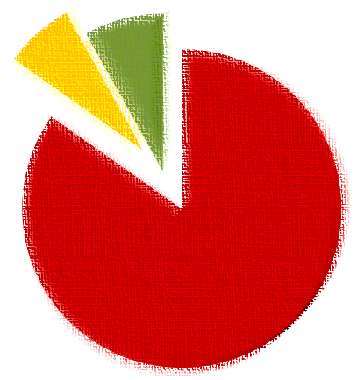
Komposisi Usulan Program DIT. BPB
Pembinaan
& Dukman 9,4%
Usulan Pemda 5,8%
DIREKTIF 84,8%
Komposisi Anggaran
Dit. BPB 2014-2022

Slide 23
CATATAN
Setiap Kabupaten/Kota memiliki karakteristik yang berbeda-beda, maksimalkan seluruh potensi yang bisa didorong dalam rangka pengusulan kegiatan. Misalnya peran serta masyarakat, badan usaha lokal, dll.
Akan lebih baik jika pengusulan kegiatan sudah ada desain (DED) awal, sehingga proses selanjutnya yaitu review desain akan bisa lebih cepat apabila usulan program tersebut diterima/disetujui.
Dokumen seperti surat minat, surat lahan, surat bersedia menerima dan mengelola aset, dll supaya segera disiapkan jika usulan program masuk dalam prioritas penangan.

Slide 24




